Slide 1





主讲人 ： Cooper 18016313342

Slide 2

目录
CONTENT
01 总体概述与核心价值
总体业务蓝图、应用架构、核心价值
02 应用场景与关键特性
各模块应用场景与特性
03 解决方案与客户案例
产品融合解决方案介绍

Slide 3



PART 1
总体概述与核心价值
总体介绍、应用架构、核心价值、竞品优势

Slide 4
项目云产品定位及目标
产品定位： 项目云面向专业服务类、 YS客户群体 ， 为企业提供项目全生命周期管理。
集中统一的项目管理
打通从商机到回款端一体化流程
规范关键业务流程
项目策划更规范；
规范项目过程管控；
企业精细化管理
降低成本，提高利润
企业管控从部门、人精细化到项目；
降低项目成本、提高项目利润；
数据分析可视化
按角色分析可视化；
按项目按职责可视化；
01
03
02
04
产品
目标

Slide 5
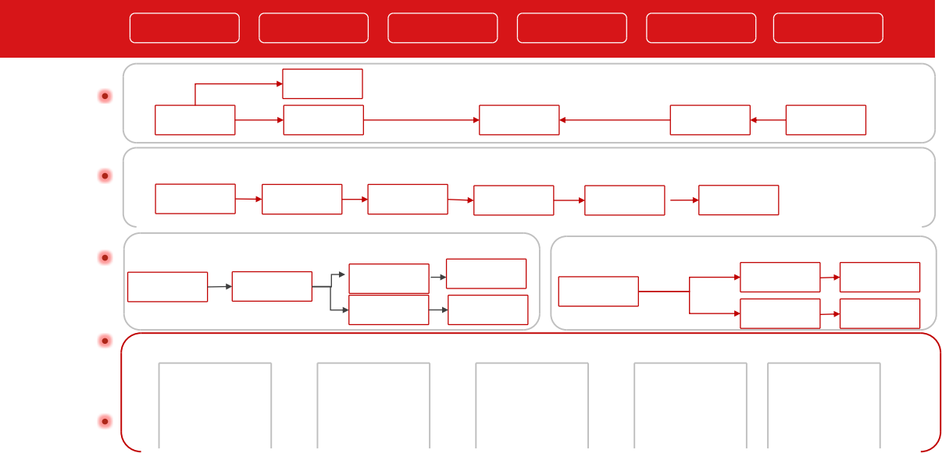
企业项目管理-一体化方案
数字化 项目中心 收入台账 采购台账 收款预测 付款预测 PMO工作台
项目启动
项目规划
销售合同
提前立项
CRM、销售项目一体化
项目
商机
合同立项
销售合同
项目协同一体化
成果物评审
立项策划
项目阶段
成果物提交
项目成果物归档
项目文档
项目执行
项目监控
项目收尾
项目销售财务一体化
项目采购财务一体化
开票
收款计划
应收
收款
收票
付款计划
应付
付款
销售合同
收入结算
采购合同
项目总控
项目进展
• 阶段进展
• 任务进展
工时投入
• 预计投入工时
• 目前投入工时
• 工时投入占比
收入进展
• 项目结算金额
• 项目回款金额
• 项目开票金额
项目支出
• 人工工时成本
• 项目费用报销
• 项目采购成本
项目文档
• 成果物提交
• 项目文档

Slide 6
项目云产品架构图 ^{2021待实现}
^{涉众角色} 企业管理层 品 PMO & 项目经理 团队成员 wV 客户经理 计划经理
角色门户
PMO工作台 | 项目经理工作台 | 收入台账 | 采购台账 | 项目中心 | 团队门户 | 任务工作台 | 资源看板 | 移动角色门户
项目立项 | 收入管理 | 采购管理 | 进度管理 |  | 预算管理 | 工时管理
 | 采购服务
 | 库存服务
 | 销售服务
 | 费控服务
 | 协同服务
 | 总账
 | 应收管理
 | 应付管理
 | 人力服务
 | CRM
 | 税务服务
 | 服务对接
文档管理
合同立项
销售合同
采购合同
WBS模板
开工单
预算控制规则
预算编制
基础设置
文档目录
提前立项
收入结算
供应商结算
计划编制
验收单
工时填报
项目文档
项目立项
收款预测
付款预测
任务工作台
预算执行对比
工时分析
项目模板
收入台账
项目付款
计划调整
预算执行
项目中心
开票申请
采购台账
计划偏差分析
项目业务中台
项目数据赋能
立项申请
计划编制
收款明细
工时填报
收款预测
进度预测
预警模型
项目阶段
任务工作台
收入
工时设置
付款预测
工时预测
阶段结算模型
项目团队
进度偏差分析
阶段模板
工时成本计算
合同执行预测
工时投入偏差
收入监控
项目
计划调整
WBS模板
工时输出报表
采购监控
数字化建模
企业、组织、基础数据、权限、流程、模板、报表、系统管理

Slide 7
项目云核心价值
打通 从销售到交付的 价值链 | 构建 多维度 项目数字视图 | 强化 部门及团队 协作 | 实现 财务核算 精细化 | 规范 项目管理 流程
项目从商机到立项，从 合同到回款，从执行到 交付全流程的项目价值 链打通 | 提供项目收入、项目成 本、项目资源、项目进 度不同视角的数字工作 台 | 项目、任务的多种协作 模式驱动项目资源调度 | 项目业务与财务核算相 融合，实现实时、精准 的项目核算 | 预制项目管理流程模板， 规范项目过程管理
智能化 角色化 场景化 数据驱动

Slide 8
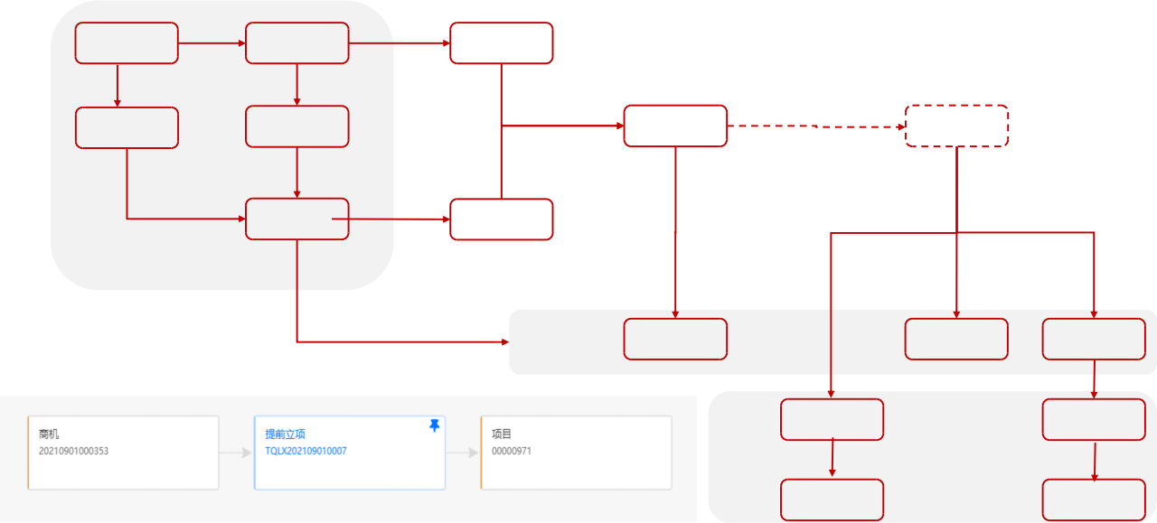
核心价值：打通从销售到交付的价值链
线索
合同草案
商机
销售报价
销售合同
提前立项
合同立项
合同执行
项目
收款计划
收款单
收款凭证
项目执行
项目结算
项目开票
应收单
应收凭证

Slide 9
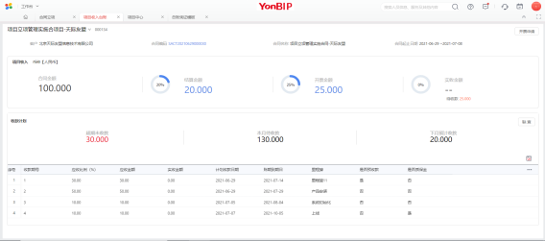
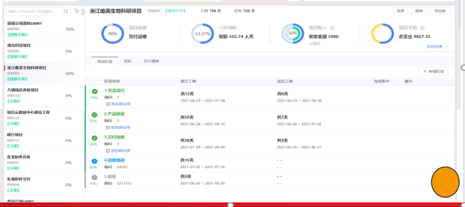
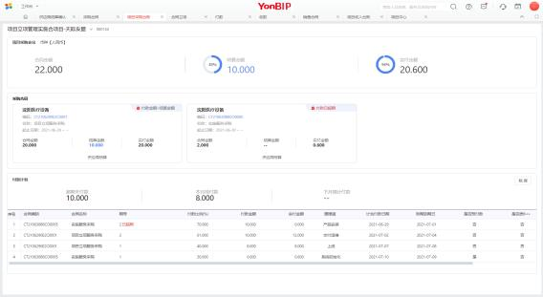
核心价值：构建多维度项目数字视图
1
2
项目中心
项目阶段进展
项目工时投入
项目收入
项目支出
项目盈亏
项目团队
收入台账
销售合同收款金额
销售合同结算金额 销售合同收款明细
销售合同开票
采购台账
采购合同付款金额
采购合同结算金额 采购合同付款计划
采购合同付款明细
3

Slide 10
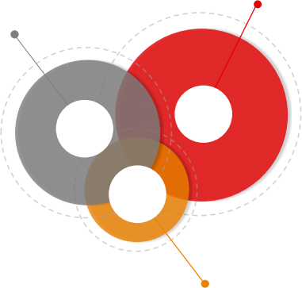
核心价值：强化部门及团队协作
任务协作
任务工作台，项目团队进度看板，
高效任务协同，更新状态，同步任务动态
流程协作
沟通协作
干系人实时同步项目进度
与协同打通，实现项目高效协作
86
49
64
业务流程视角，快速定位项目流程

Slide 11

核心价值：实现财务核算精细化
项目费用实时归集
项目采购费用；
项目材料费用；
项目报销费用；
项目人工费用；
项目成本
预算控制项目成本；
全方位归集项目成本；实时计算项目盈亏；
项目维度确认收入
记录项目收款；
确认项目收入；
预测项目收入；
项目为核心，实时项目财务核算，助力企业精细化管理。

Slide 12
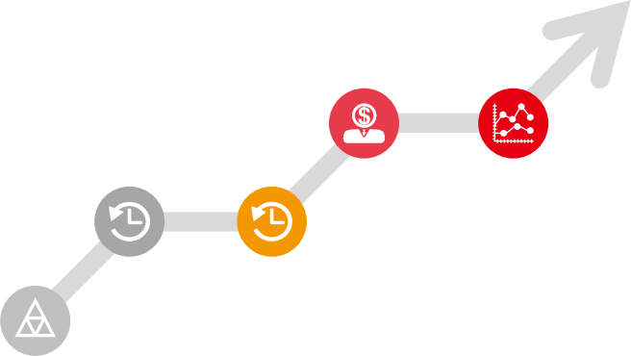
核心价值:规范项目管理流程
沉淀归纳
 | 过程执行可直接设为模板，作为 规范流程
多视角过程检查 • 关键流程是否已完成 • 检查是否按照标准执行
 | 赋能企业 预制行业模板，赋能企业
设定项目模板 • 阶段模板 • WBS模板 • 预算模板 • 专属字段 • 关键流程 | 预警消息提示 按照计划，设定预警消息

Slide 13
目标客户
信息及技术服务
特点： 软件、硬件交付为主要交付内容的项目，包
括成熟产品交付、产品实施、开发交付等模式。
核心关注要点： 资源、工时、合同，项目阶段， 项目收款、收入确认、成果管理、项目绩效等
咨询类
特点： 以专业知识提供具体服务，主要服务模式为
专业顾问基于公司的专业成果积累为客户提供服务核心关注要点： 资源、工时、合同，项目阶段、项目收款、收入确认、成果管理、项目绩效等
科研类
特点： 开展科学技术研究的一系列活动，这些活动有着
一个明确的目标，必须在特定的时间、预算、资源限定 内，依据规范完成
核心关注要点： 科研立项、科研经费、合同、项目范围、科研设备、成本、科研成果（专利） 、成果转化等
文化传媒
特点： 以项目任务为核心，交付项目为目的，主要
想提高企业利润，确定供应商价格优势，分析主持 人、主播等商业价值等。
核心关注要点： 项目计划、任务进展、采购付款、 项目利润、供应商价格优势、项目结果分析；
1
4
2
3
客户画像

Slide 14

项目云核心竞争力
 | 项目管理全生命周期管理 • BIP平台上10大领域产品， 可打通从商机到项目收款的全过程管理 • 依赖强大PaaS能力，能快速扩展符合企业场景的项目管理SaaS服务
 | 项目管理财务深度融合
核心竞争力
 | • 以项目为核心，归集支出，记录项目收入 • 项目维度，控预算、降成本、提高利润
 | 高效协作 • 以项目、任务为核心，围绕项目IM深度协同。

Slide 15
PART 2
应用场景与关键特性
角色化场景、项目立项、项目收入、项目采购、项目文档、
项目进度

Slide 16

产品特性
角色工作台
场景APP
PMO工作台
项目经理工作台团队成员工作台
最小完整业务闭环封装为
完整场景APP
产品
特性
高效协同
项目定制、技术开放
围绕项目、任务实时协作
预警、工作台、 IM助力高
效办公
模板可定制项目
高扩展性接口
数据驱动
移动优先
数据监控、数据预测、
业务时间轴驱动业务发生
移动应用场景优先

Slide 17
角色化--PMO
经营指标查看
合同签约，回款金额、回款率；
项目收入预测；
采购合同占比；
付款预测；
项目全貌
项目进度风险预警提示及项目 全貌；
项目工时投入风险预警及项目 评估；
项目收款超期预警提示及项目 全貌查看；
项目收益预警及项目全貌查看；
采购合同、合同付款
审批采购申请；
审核采购合同；
发起合同付款；
立项
发起立项；
变更项目经理；
合同签订跟踪；
工时数据查看
项目工时投入统计；
项目人员成本统计；

Slide 18









角色化-项目经理
项目进度风险预警
任务超期预警；
我的项目
我负责的项目全貌；
任务分配
任务下发；
收入结算
项目收入结算；
客户确认收入结算内容；
工时填报超期预警；
我参与项目全貌；
任务填报；
任务审核；
预算控制 编制预算 预算调控 | 文档归档 检查文档归档内容； 查看文档归档 | 工时填报、审核 团队成员工时填报； 项目经理审批 | 供应商结算 供应商发起结算申请； 项目经理确认供应商结算；

Slide 19
角色化-团队成员
确定项目
发起提前立项；
更新合同签订进展；
项目关联合同；
任务工作台
接受任务；
客户
经理
团队
成员
拆分任务；
任务反馈；
项目回款
收款预警；
发起收款；
开票申请；
工时记录
填报工时；
工时查看；
我的项目
我负责的合同，合同全貌；
回款情况；
我的项目
我参与项目；
项目进展等；

Slide 20






场景化-项目立项（1/12）
₀₁ ^{合同立项}
立项时，已签署合同（合同已在合同系统中审批通过）。在项目管理系统中通过关联实施、运维类合同
进行立项申请。
销售合同
合同立项
项目
立项
未签订合同-提前立项
立项时，未签署合同，但已签署无合同进场备忘录（备忘录已在合同系统中审批通过）。在项目管理系统中通过关联无合同进场备忘录进行立项申请。
02
项目
CRM-商机 提前立项
03
自主立项
立项时，不依赖合同，需要部门分管VP特批才可立项。
立项
项目

Slide 21





场景化-项目策划（2/12）
团队创建 收支策划
进度策划 成果策划
• 指定关键角色；
• 创建项目团队；
• 收益分析；
• 预算编制；
• WBS；
• 里程碑进度；
• 成果物定义；
项目立项包含项目策划，项目策划包含项目范围、预算、执行计划、物资计划等相关；
• 立项前可设定不同类型的模板；
• 模板可定义立项的项目策划包含服务范围；
• 项目立项后可生成对应项目服务；

Slide 22
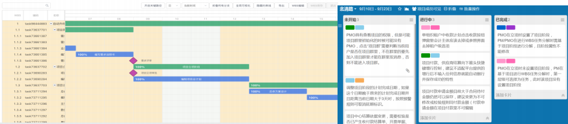
场景化-进度计划（3/12）
计划编制
• 计划编制（按阶段编制、 WBS结构导入）
• 支持甘特图显示
• 支持任务下发
任务工作台
阶段评审
• 阶段确认；
• 成果物上传
任务执行偏差分析
计划编制
• 项目阶段
• WBS
• 任务
• 里程碑
任务工作台
• 按项目查询任务；
• 按责任人查询项目
• 支持按项目查看任务
• 按阶段查看任务
• 按任务状态查看任务
• 围绕任务协同（任务动态记录、附件等）

Slide 23
场景化-项目收入管理（4/12）
客户经理 | PMO |  |  | 团队成员 |  |  | 项目经理 |  |  | 财务
开始 |  |  |  |  |  |  |  |  |  | 结束
 |  | 项目立项 |  |  | 填报阶段成 果物 |  |  | 阶段成果物 确认
签订销售合同
项目
执行
收入结算
开票申请
应收事项
应收凭证
收款
收款单
收款凭证
关键特性
支持阶段结算；
支持清单结算；
项目收款财务一体化；
PMO可查看整体项目收款预测
业务场景
合同签订阶段进行结算，企业按照进度确认收入；
合同约定结算方式为清单结算，企业按照工作量确认收入

Slide 24
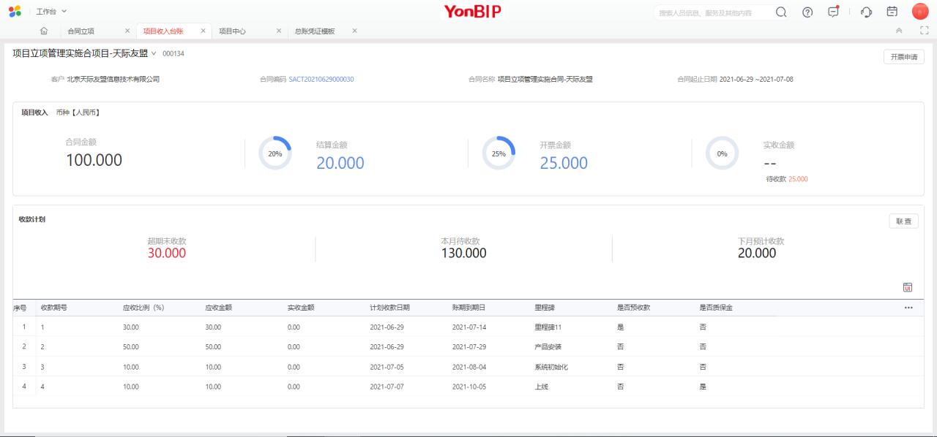
场景化-收入台账（5/12）
项目销售合同的全貌：合同信息，收入，开票，收款信息、收款计划等；
项目收款明细：可记录、支持查询每一笔收款记录；
项目销售合同操作台：可收入结算，可开票，可收款；
项目销售监控中心：待收款，待开票，待结算，超期未收等一目了然；

Slide 25


场景化-项目采购管理（6/12）
1
项目专项采购
一般是已收定采，项目立项后，根据项目提采购申请，
根据项目采购，付款执行，收票等；
集中采购，
项目申请领用
项目交付高度标准化后，为了降低成本会集中采购，
项目根据需求申请项目领用，记录项目的成本。
2

Slide 26
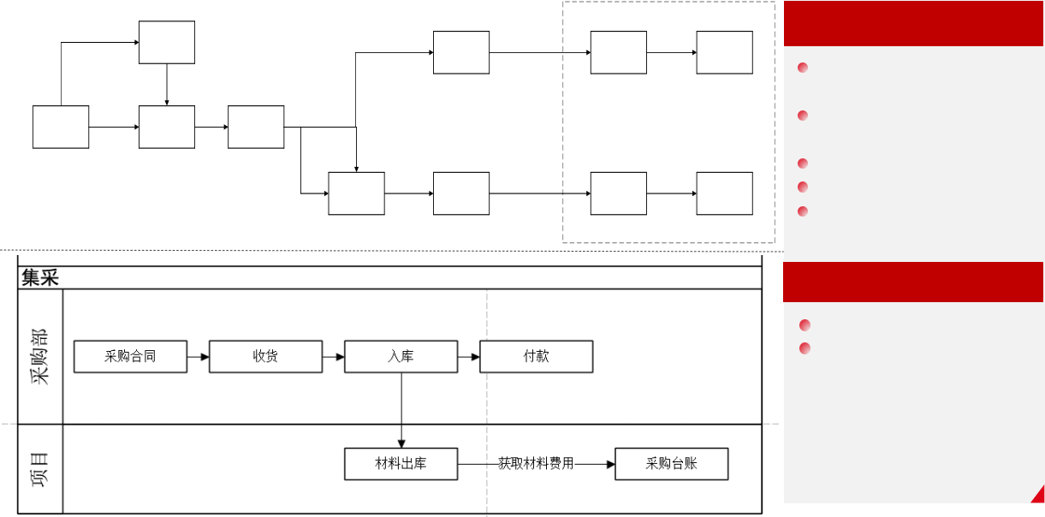
场景化-项目采购管理（7/12）
关键特性
支持项目专采阶段结算、清单结算；
确认成本方式可按照阶段、清单；
支持集采项目材料费归集；
项目付款财务一体化；
PMO可查看整体项目付款预测
销售合同
供应商结算确认单
应付
付款单
应付凭证
付款凭证
商机
项目专采
项目 采购合同
付款计划 付款
业务场景
项目专采；
集采项目；

Slide 27
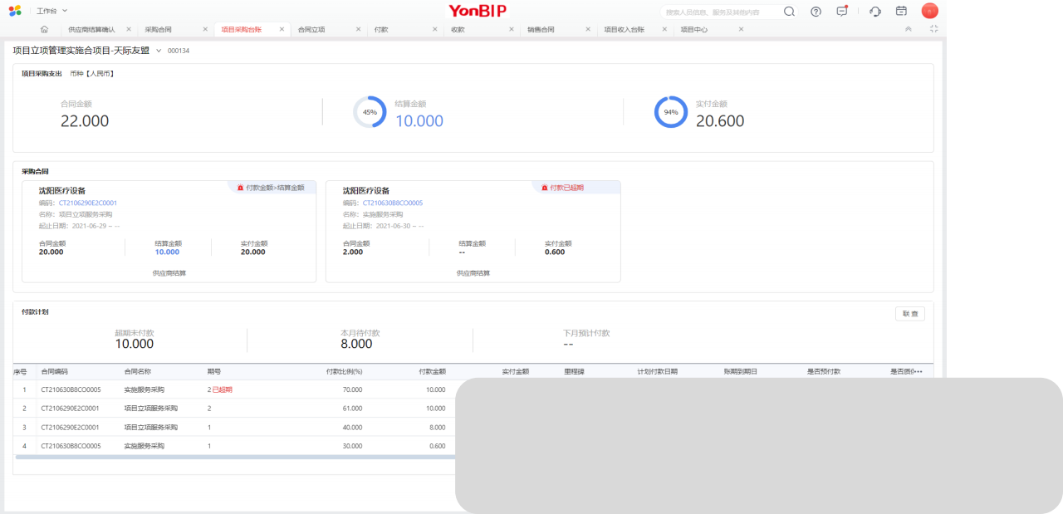
场景化-采购台账（7/12）
项目采购合同的全貌，合同信息，供应商结算信息、付款计划等；
项目付款明细：可查询项目每一笔付款记录；
项目采购合同操作台：可供应商结算确认，可付款；
项目采购监控中心：待付款，待结算，待收票，超期未付等 目了然；

Slide 28
场景化-项目文档（8/12）
关键特性
设定项目文档归档目录
按项目维度归纳项目所有文档
支持文件上传
支持文档预览
支持文档批量下载
项目经理 | 团队成员 | 文档管理人员
开始 开票、结算 文档上传 |  | 项目文档 实时查阅 结束
阶段完成文档上传
业务场景
设定归档内容；
基于项目维度归档。

Slide 29
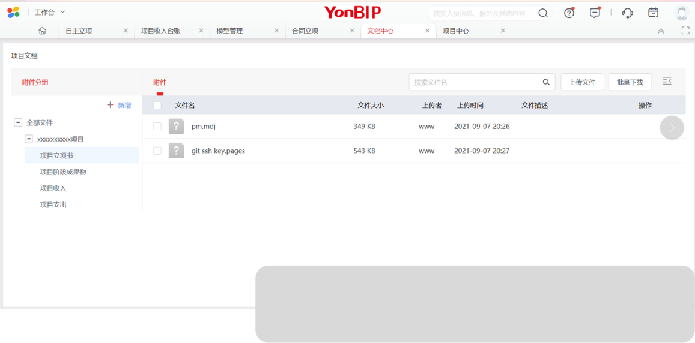
场景化-文档中心(8/12)
项目文档自动归档，根据目录对应关系自动归档；
项目文档自助补充，自建项目目录，自上传项目文档；
项目文档预览、下载：支持office相关文档预览，文档批量下载；

Slide 30
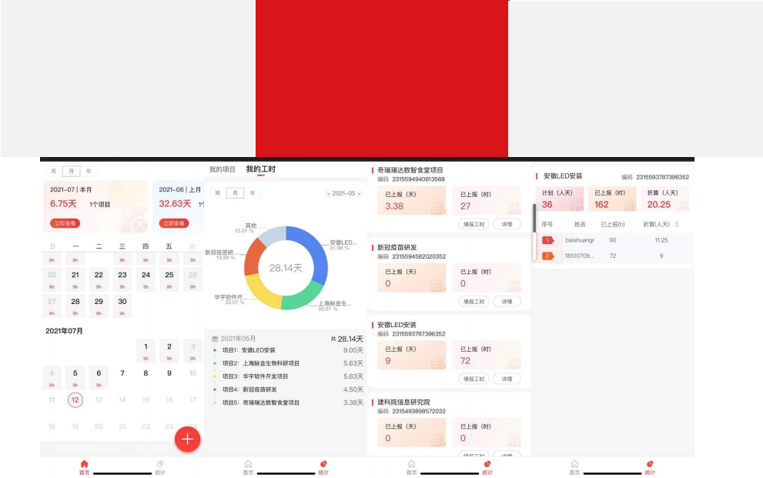
场景化-工时管理（9/12）
工时填报 工时费用计算
工时分析
• 按照项目查询项目成员工时填报情况；
• 查询人员项目投入情况
• 查询项目工时耗时
• 单项目多日填报
• 多项目多日填报
• 设定工时折算方案
• 设定标准工时填报
• 设置平均费率，按照平均费率计算工时成本；
• 设置职等费率，按照填报人的职等费率计算工时成本；

Slide 31
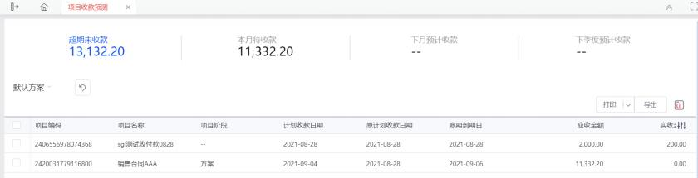
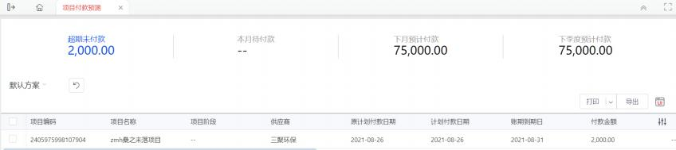
场景化-项目预测（10/12）
关键特性
收款预测
超期未收款
本月待收款
下月预计收款
下季度预计收款
付款预测
超期未付款
本月代付款
下月预计付款
下季度预计付款

Slide 32
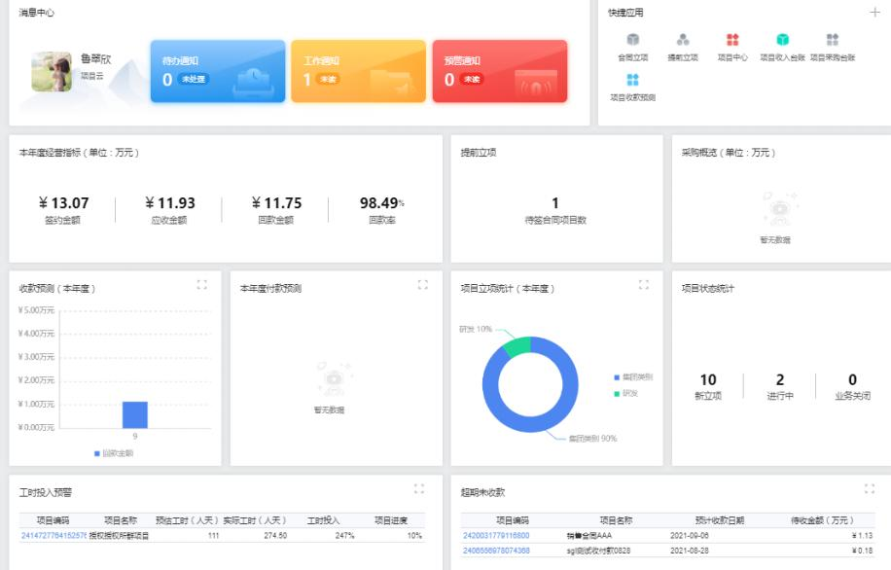
场景化-项目监控（11/12）
关键特性
商机立项未签订合同预警
超期未收预警
超期未付预警
项目进度延期预警
工时投入预警
开票未收款提示
结算未收款提示
结算未付款提示
项目进展成果物提交提示
PMO整体项目经营、项目进展等情况监控

Slide 33
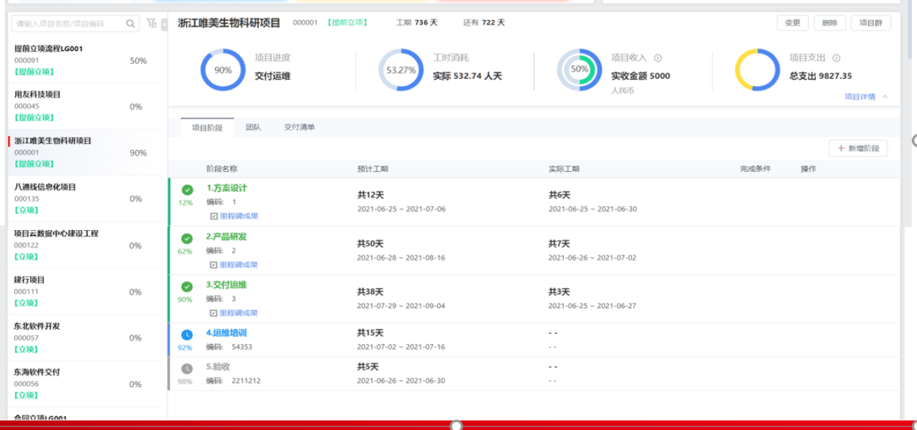
场景化-项目中心(12/12)
项目范围：我负责的项目；
项目全貌：项目进度、工时消耗百分比、项目收入情况、支出情况（含采 购支出、工时成本、费用报销）；
总控台：发起变更、可跳转至项目收入台账，可跳转至项目采购台账，可 群沟通，单人员沟通，阶段成果提交等；

Slide 34


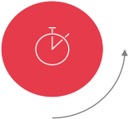

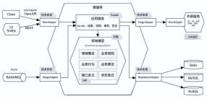
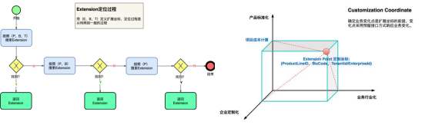
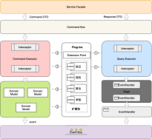
产品特性：技术开放性
多端适配
定制开发包
开放API
对外开发相关服务OPenAPI
多业务快速适配
如果有多变业务可快速
适配

Slide 35
PART 3
解决方案与客户案例
产品融合解决方案介绍

Slide 36
不同行业管理目标
信息及技术服务
从商机到项目回款一体化流程管理；
项目阶段进展，查看项目进度；
项目人工成本统计，降低人工成本；
项目收款、付款、费用统计，实施 计算项目盈亏；
科研类
项目合同的管理；
项目人工成本统计，降低人工成本；
完成项目过程文档归档；
项目预算控制过程成本；
咨询类
项目的盈亏分析；
项目工时结算；
过程文档归档
计算员工产出；
文化传媒
项目的盈亏分析；
项目单一物料的采买价格 对比；
项目执行过程，大数据量 分析；
根据采购任务做项目付款；

Slide 37


客户案例
企业管理目标 从CRM到项目收款全流程管理。 项目成本控制、提供项目利润。 项目过程管控、文档归档；
企业管理目标 项目预算管控、成本控制； 项目过程管控、文档归档； 项目人工成本控制； 项目采购合同统一管控，业财一体化；
方案概述 支持CRM商机立项，项目财务一体化。 实时归集成本：项目人工成本、项目费用报销、项目采购支持、项目材料支 出。 实时计算项目利润：及时确认收入、实时计算当前项目利润 项目阶段管理：管理项目阶段、项目过程成果物提交； 项目文档：项目过程文档、项目文档归档；
方案概述 项目采购统一管理。 项目人工成本统计及人工成本分摊 项目阶段管理：管理项目阶段、项目过程成果物提交； 项目文档：项目过程文档、项目文档归档； 项目预算实施监控、预警；

Slide 38

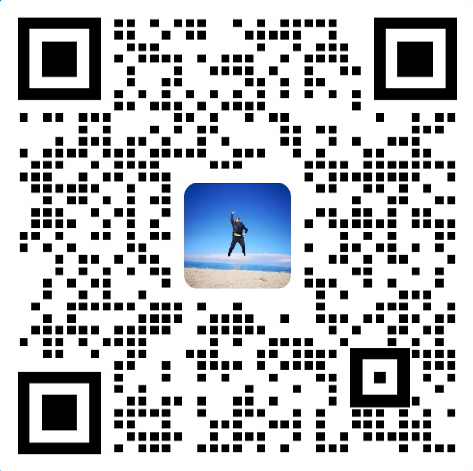
微信扫码 商务联系

